Slide 1
CURS 3
Terminologie
Structuri de programare
Abordări în testarea software
Testarea SBB

Slide 2
Terminologie
Terminologia variază dar trebuie să fie fixată (constantă, consistentă) în cadrul unei echipe pentru a elimina problemele de comunicare. Termeni fundamentali:
Eroarea (vezi definiţia). Modificările aduse la definiţie (nerecomandate) trebuie cunoscute de toţi membrii echipei (ex: ignorarea erorilor subiective)
Specificaţiile – contract cu scop de unificare a scopurilor echipei şi terminologiei
Precizie vs. Acurateţe – atribute ale ieşirilor aplicaţiei:
Precizie – ţine de metodă, cât de bune sunt mijloacele prin care se urmăreşte un rezultat (ex: numărul de zecimale din rezultatul unei împărţiri)
Acurateţe – ţine de scop, cât de aproape e rezultatul obţinut faţă de cel dorit (ex: corectitudinea rezultatului unei împărţiri)

Slide 3
Terminologie
Verificare vs. Validare:
Verificare = confirmarea faţă de specs
Validare = confirmarea faţă de cerinţele utilizatorului
Apar diferenţe între cele două dacă trecerea de la cerinţe la specs s-a făcut eronat.
Karl Wiegers - More About Software Requirements: Thorny Issues and Practical Advice – Microsoft Press 2006)
Calitate vs. Fiabilitate:
Calitate = nivelul de satisfacţie a beneficiarului (subiectiv)
Fiabilitate = probabilitatea programului de a funcţiona într-un timp dat fără a manifesta erori (obiectiv, influenţează calitatea)
Testare vs. Asigurarea calităţii (QA)
Testare = detectarea timpurie a erorilor şi semnalarea lor (previne manifestarea erorilor la beneficiar)
QA = garantarea unor standarde de calitate pe tot parcursul PPS, inclusiv în derularea testării (previne manifestarea erorilor la testare şi implicit la beneficiar)

Slide 4
Exemplu specs
Meniul Edit va avea două opţiuni, de sus în jos în ordinea: Copy şi Paste
Metodele de activare a opţiunilor vor fi:
Clic
combinaţia Alt-E urmată de C, respectiv P
combinaţiile de taste implicite din Windows (Ctrl-C, Ctrl-V).
Opţiunea Copy va avea ca efect copierea în Clipboard a afişajului Windows Calculator.
Opţiunea Paste va avea ca efect copierea conţinutului Clipboard în câmpul de afişare din Windows Calculator.
Recomandare: la specificatie se pot adauga si imagini daca e cazul (in exemplul de fata, notiunile de meniu, optiune sunt suficient de clare)
Specificaţia e sistemul de referinţă al testerului ! (vezi definiţia erorii)

Slide 5
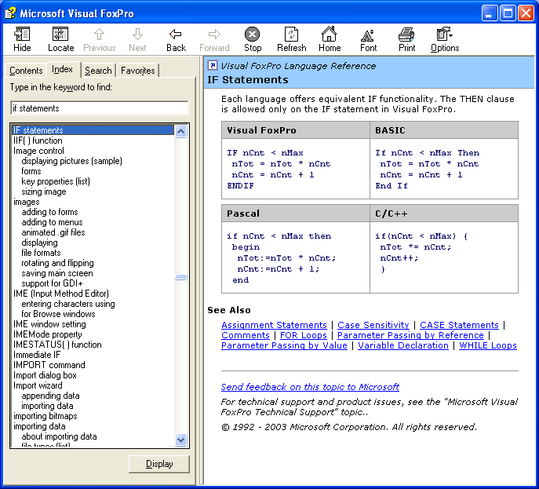
Recapitulare structuri de programare

Slide 6
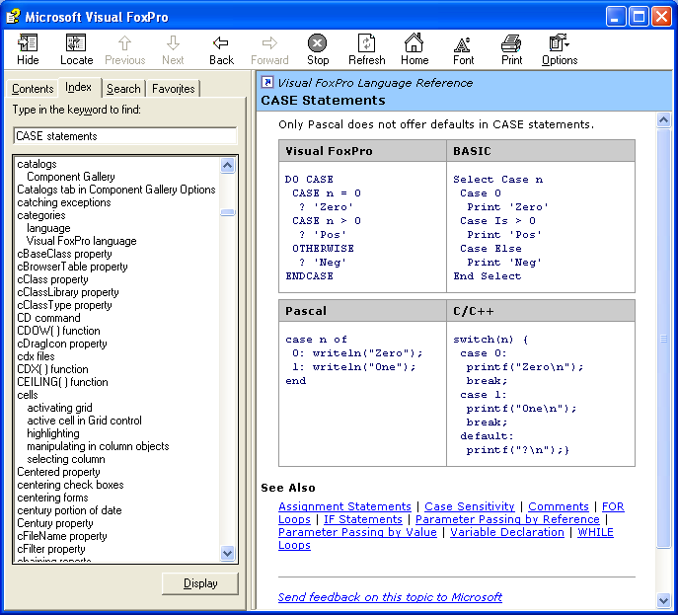
Recapitulare structuri de programare

Slide 7
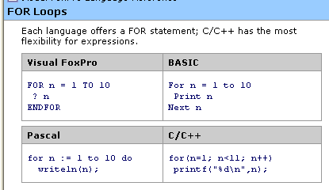
Recapitulare structuri de programare

Slide 8
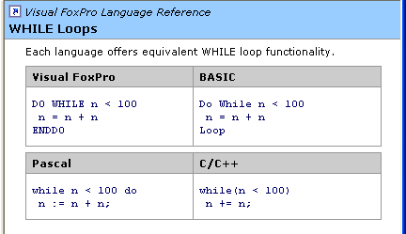
Recapitulare structuri de programare

Slide 9
Recapitulare structuri de programare
Diferenţe IF-CASE:
IF oferă două alternative (chiar dacă ELSE lipseşte)
CASE oferă mai multe alternative şi o variantă implicită (otherwise, default)
Diferenţe FOR-WHILE:
Condiţia FOR are loc întotdeauna asupra variabilei contor
Incrementarea contorului e implicită
variabila de contorizare FOR indică precis numărul de iteraţii
Condiţia WHILE e mai generală
Modificarea variabilei din condiţia WHILE trebuie explicitată
Unele limbaje (nu si VFox) oferă două tipuri de WHILE:
WHILE conditie DO instructiuni
DO instructiuni WHILE conditie – asigură executarea a cel puţin unei iteraţii
Erori while clasice: ciclu infinit din motivele:
Nu se face modificarea variabilei din conditie
Se pune o condiţie care va fi intotdeauna adevarată

Slide 10
Abordări în testarea software
Black box:
Testerul stie CE ar trebui sa facă programul, nu şi CUM!
Testerul nu are acces la codul sursă, doar la ieşiri
Se mai numeşte testare comportamentală: se testează comportamentul programului (ieşirile) corespondente unor stimuli (intrările)
Se mai numeşte testare funcţională: programul e văzut ca o funcţie definită pe domeniul tuturor intrărilor posibile, cu codomeniul în mulţimea tuturor ieşirilor posibile.
White box:
Testerul are acces la codul sursă pentru a obţine indicii privind logica după care se comportă programul
Dezavantaj: testerii pierd viziunea utilizatorului, au tendinţa să testeze precizia programului, nu şi acurateţea sa.
Ordinea recomandată:
Mai întâi black box, pentru a asimila viziunea utilizatorului şi a verifica dacă programul face CE trebuie (acurateţe)
Apoi white box, pentru rafinarea testării şi a verifica dacă programul face CUM trebuie (precizie)

Slide 11
Abordări în testarea software
Testare statică:
Testarea care nu implică executarea programului
Testare dinamică:
Testarea care implică executarea programului
Testare pozitivă (optimistă, test-to-pass):
Confirmarea funcţionalităţii generale (ex Windows Calculator: dacă adunările între două numere dau rezultate corecte)
Pune accent pe cazurile de utilizare uzuale, ignorând cazurile excepţionale
Testare negativă (pesimistă, test-to-fail):
Forţarea limitelor programului, căutarea defectelor
Pune accent pe cazurile de utilizare excepţionale
Ordinea firească:
Mai întâi testare pozitivă – încurajează programatorii, dectează erorile de care se va lovi ORICE utilizator
Apoi testare negativă – poate descuraja programatorii, se ignoră faptul că, ÎN GENERAL, programul funcţionează

Slide 12
Abordări în testarea software
Testarea error-forcing (forţarea erorilor):
Menită să declanşeze erori
E simultan pozitivă şi negativă
Error-forcing pozitiv: se verifică dacă programul tratează excepţiile şi erorile de utilizare (dacă s-au definit mesaje de eroare, nu se pierd date şi programul nu se blochează)
Error-forcing negativ: se testează limitele programului, se caută erorile de utilizare şi excepţiile netratate de program
Lipsa unui mesaj de eroare este o eroare! Utilizatorul trebuie să ştie ce s-a întâmplat atunci când operaţia dorită nu se desfăşoară conform aşteptărilor.
Atenţie la confuzie:
- eroare de utilizare, excepţie – situaţii invalide/de exceptie provocate prin utilizare incorecta care sunt prevăzute şi gestionate de aplicaţie (mesaje de eroare, prevenirea blocării aplicaţiei, reluarea funcţionării etc.)
- eroare – termenul general care indică defecte ale aplicaţiei

Slide 13
Testare statică black box
Testare SBB = testarea specificaţiilor
Statică pt că nu necesită rularea programului
Black box pt că testerii nu au acces la metoda prin care specs au fost obţinute din reqs (cerinţe)
Rol SBB: detectarea erorilor înainte de faza de programare, evită propagarea!
Testarea SBB = activitate de cercetare
Faze SBB:
Testerul se pune în locul utilizatorului
Testerul consultă specificaţiile de securitate
Testerul consultă standardele curente
Testerul consultă produse similare sau recenzii on-line ale produselor similare (cunoscute de dpt. marketing)
Testerul consultă recenzii din presă asupra versiunilor anterioare ale produsului

Slide 14
Testare statică black box
Testerul în locul utilizatorului – consultarea cerinţelor sau a departamentului de marketing
Specificaţiile de securitate – considerate implicite, utilizatorul nu le va indica în cerinţe (decât în cazuri excepţionale: - soft bancar)
Standardele existente
Testerul nu defineşte standarde, le consultă şi află pe care dintre ele trebuie să le considere specificaţii implicite
Aspecte afectate de standarde:
Terminologia clientului trebuie reflectată în mesajele interfeţei
Domeniul de aplicaţie (contabilitatea are reglementări ce trebuie reflectate de software)
Legislaţia impune reguli asupra unor produse software
GUI
Securitatea, implicită dar poate fi şi solicitată explicit de beneficiar
Ex: standarde GUI impuse de Windows şi Macintosh
Standardele GUI sunt definite de psihologia utilizatorului şi ergonomie
Standardele GUI ameliorează curba de învăţare a utilizatorului
Standardele GUI asigură reutilizabilitatea GUI

Slide 15
Testare statică black box
Produse similare (sau versiuni anterioare):
Cunoscute de dpt. de marketing
Se estimează diferenţa de complexitate faţă de produsul comparat
Se estimează resursele necesare testării şi se pot chiar defini cazuri de testare
Se pot folosi calitatea, fiabilitatea sau securitatea unui produs similar ca prag de referinţă urmărit
Recenziile din presă scad efortul de testare şi atrag atenţia asupra anumitor erori.
Testarea SBB se finalizează cu un checklist:
Completitudinea specs - se indică omisiunile, ambiguităţile
Acurateţea – se indică abaterile de la scopul aplicaţiei
Precizia – se indică abaterile de la corectitudinea metodei
Consistenţa – se arată contradicţiile
Relevanţa – se indică părţile redundante sau irelevante faţă de cerinţe
Fezabilitatea – se indică elementele pentru care nu există resurse
Dependenţa de codul sursă – specs definesc un produs, nu trebuie să conţină cod sursă, date de configurare sau implementare (deformaţie profesională a programatorilor care scriu specs)
Testabilitatea – se arată unde lipsesc informaţii necesare testării.

Slide 16
Testare statică black box
Termeni cheie în specs:
Niciodată, întotdeauna, fiecare, niciunul, totul, nimic – afirmaţii absolute, a căror valoare de adevăr absolut trebuie verificate
Cu siguranţă, deci, evident – termeni persuasivi care nu au ce căuta în specs (specs nu trebuie să convingă pe nimeni)
Uneori, adesea, în general, în principiu – termeni vagi care nu au ce căuta în specs
Etc., asemănător, şamd – nu trebuie să apară, enumerările în specs vor fi complete pentru a indica precis toate funcţionalităţile testabile
Bun, rapid, ieftin, stabil – termeni necuantificabili, deci netestabili (dacă apar, vor fi însoţiţi de pragul cuantificat şi unitatea de măsură)
Procesat, respins, eliminat, ignorat – termeni cu încărcătură puternică, maschează o funcţionalitatea mai detaliată (dacă apar, trebuie definită funcţionalitatea asociată lor)
Dacă ... Atunci... (fără Altfel) – evită specificarea ramurei negative a deciziei (aceasta trebuie explicitată clar)

Slide 17
Testare statică black box
Modelul Big Bang ignoră testarea SBB. Motive:
Lipsa specificaţiilor sau ambiguitatea lor
Testarea inclusă ca ultimă fază a PPS
Testerul nu are sistem de referinţă
Recomandare: testerul trebuie să provoace crearea de specificaţii:
Contactează persoanele care au cea mai precisă idee despre scopul proiectului (marketing, manager, poate chiar programatori)
Testerul creează propria specificaţie pe baza informaţiilor obţinute
Testerul supune aprobării propria specificaţie, care sigur va fi incompletă
Managerul va fi obligat să consulte specificaţia, să o completeze şi eventual va organiza o recenzie în şedinţă publică
În urma acestui proces vor ieşi la iveală detaliile concrete ale proiectului (şi chiar managerul va căpăta involuntar o idee mai clară asupra sa)
www.mfagan.com – metodologie formală de inspectare software (inclusiv a specificaţiilor)

